Slide 1
UNIT TESTING
Take a deep dive into Unit Testing (UT)

Slide 2
Content
1. Why we need UT?
2. What is UT?
3. How to perform UT?
*UT: Unit Testing

Slide 3
Why we need UT?

Slide 4

What is unit test
UT means we do test on Function, Procedure, Class or Method : smallest part that can be test
Do UT while program is being developed -> we can zone the problem -> handle easier
Test component in isolation from the rest of the system
Take multiple specific input -> compare with output we expect
Notes:
Unit test : thực hiện kiểm thử các phần nhỏ nhất của chương trình như Function, Procedure, Class, Method
Thực hiện unit test khi chương trình đang đc phát triển -> dễ khoanh vùng và xử lý lỗi
Unit test thực hiện trong môi trường cách ly với các thành phần khác của chương trình
Unit test nhận vào các input và so sánh output với output mà ta dự đoán từ trước
Unit testing : white-box test
Integration testing: black-box test

Slide 5
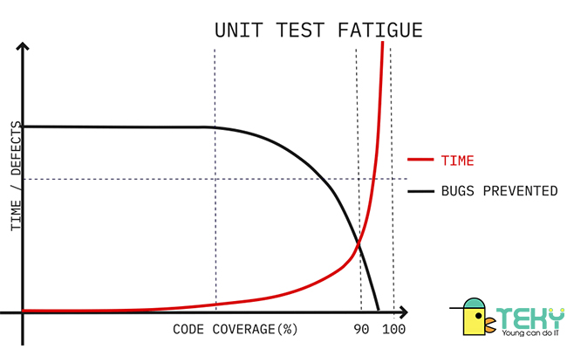
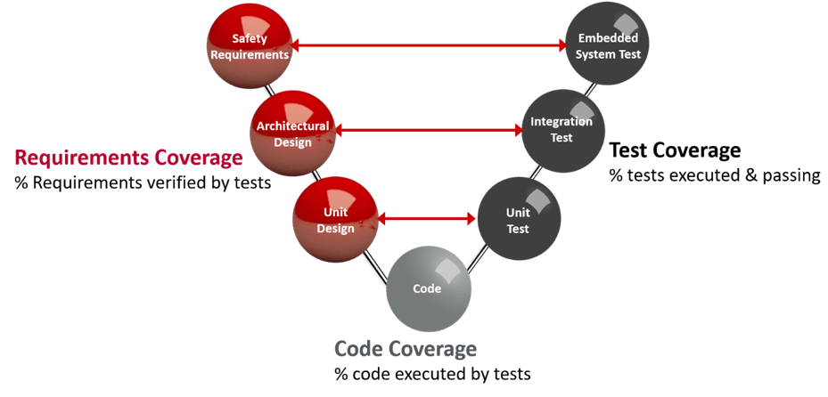
Unit test

Slide 6
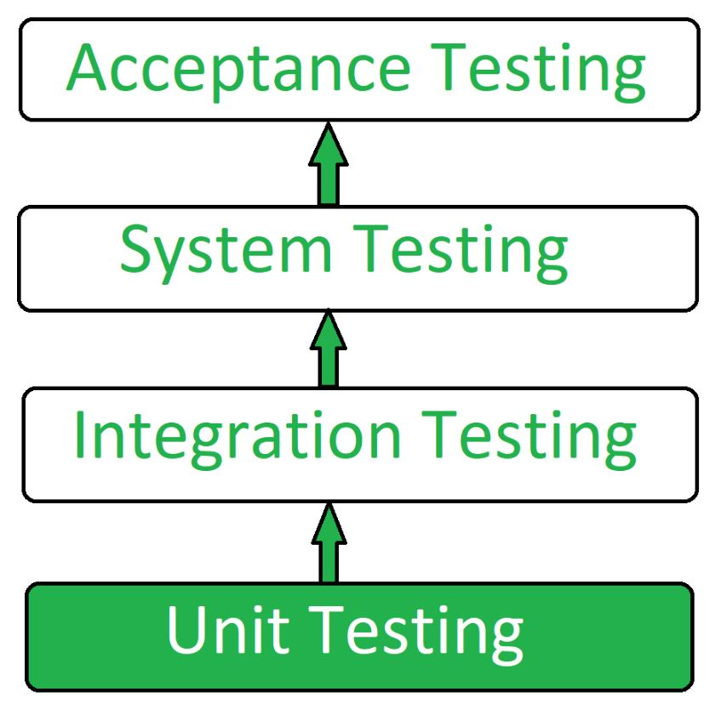
Why we need Testing Profession ?
When a program is fully completed -> we operate a whole test -> if a bug appeared -> may lead to re-make many parts of the program -> harder and costly for project
From above problem, we need Unit Test for testing continuously from the beginning of developing a program
UT is the first level of testing tower -> Ensuring the reliability of the tower later on
Notes:
Chúng ta cần UT nói riêng và Testing profession nói chung
Nếu chúng ta không test từng unit thì khi chương trình hoàn thành -> nếu có lỗi sẽ tốn nhiều thời gian và công sức
Từ đó chúng ta cần unit test từ khi bắt đầu dự án cho đến khi kết thúc -> đảm bảo tính tin cậy cho chương trình

Slide 7
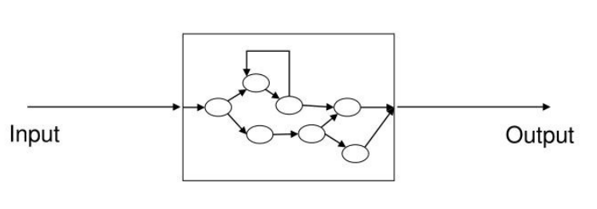
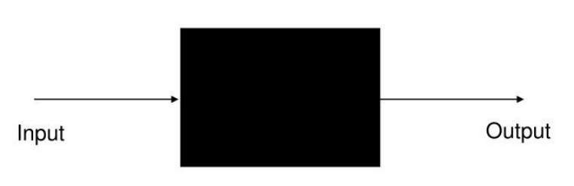
Techniques
 | Black box (sometimes called functional test) | White box (Unit Test)
What | Based on specification Mainly focus on the behavior (functionality) of test object | Based on source code Inner structure of test object is the basis of test case selection. Programs are made of 3 kinds of statements: sequence, condition (if/else), iteration (while, for) Often use a graph called controlled flow graph (CFG) Using statement coverage, branch coverage, condition coverage, path coverage and def-use coverage
Pros | Does not require access to internal logic of a component | Thoroughness: can cover most of the cases Early bug detection: bugs related to code logic
Cons | Impossible to test all possible inputs Identify the range of inputs and outputs Require efficient strategy to limit number of test cases | Depend on code implementation Hard to meet 100% coverage requirement Time-consuming and skill required
Notes:
Kế đến chúng ta xem xét 2 kĩ thuật test là : black box và white box
Black box: ưu tiên kiểm tra hành vi hay các tính năng của chương trình, không cần biết source code
White box: dựa vào source code để có thể đưa ra các input bao quát được hết các statement, branch, condition, …. Với unit test, chúng ta sử dụng kỹ thuật này

Slide 8
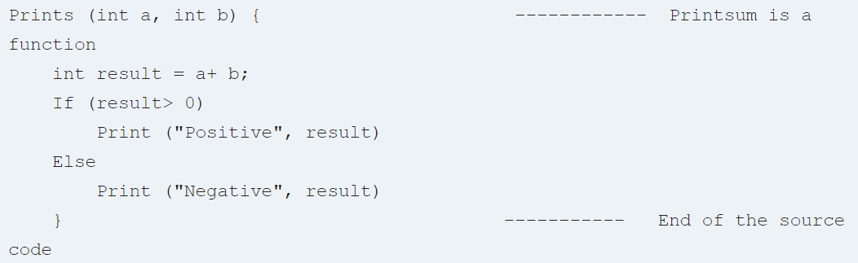
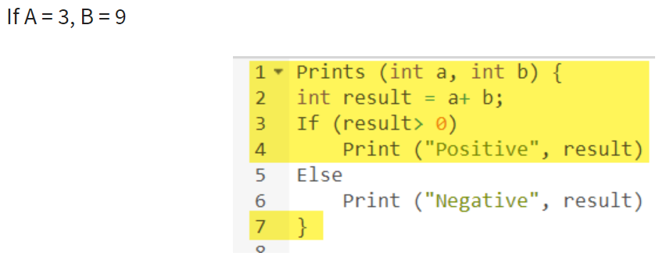
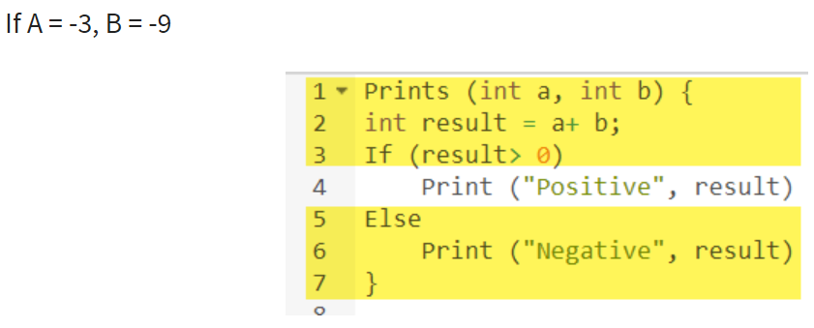
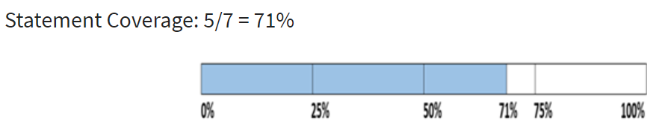
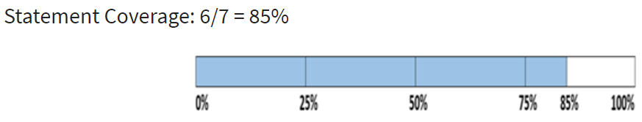
Statement coverage (C0) & Branch coverage (C1)
Example:
Statement coverage (C0): Every statement gets executed at least once Every node in CFG gets visited at least once (all-nodes coverage) | Branch coverage (C1): Every decision is made true and false Every edge in a CFG gets traversed at least once
Code | Scenario 1 | Scenario 2 | Overall coverage
 |  |  | 100%

Slide 9
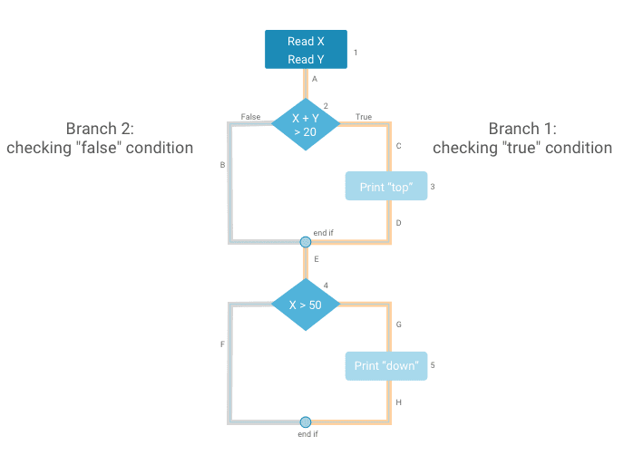
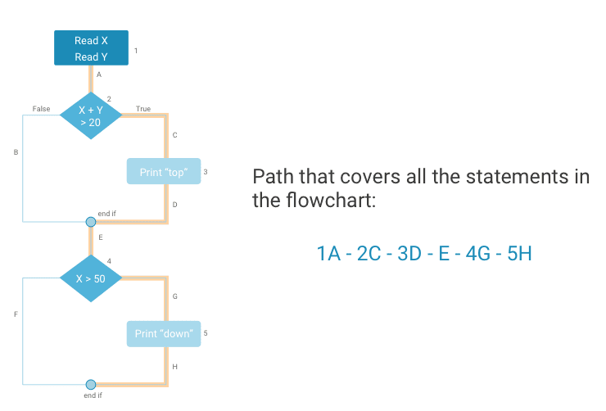
Statement coverage (C0) & Branch coverage (C1)
Example:
Statement coverage (C0): Every statement gets executed at least once Every node in CFG gets visited at least once (all-nodes coverage) | Branch coverage (C1): Every decision is made true and false Every edge in a CFG gets traversed at least once
Notes:
Với statement coverage: chúng ta chỉ cần thực thi toàn bộ các statement ít nhất 1 lần
Với branch coverage : chúng ta chỉ cần thực thi toàn bộ các nhánh (kể cả nhánh không chứa statement nào) ít nhất 1 lần

Slide 10
Condition coverage (C2)
Each condition in each subexpression of a decision evaluated both to true and false
Example 1:
int num1 = 0;
int num2 = 0;
if((num1>0 || num2<10)){
cout<<"valid input";
}else{
cout<<"invalid input";
}
Test case number | num1>0 | num2<10 | Final output
1 | True | Not required | True
2 | False | True | True
3 | False | False | False
Notes:
Ở condition chúng ta cần đảm bảo các điều kiện con trong 1 nhánh phải được kiểm tra ở cả true và false

Slide 11
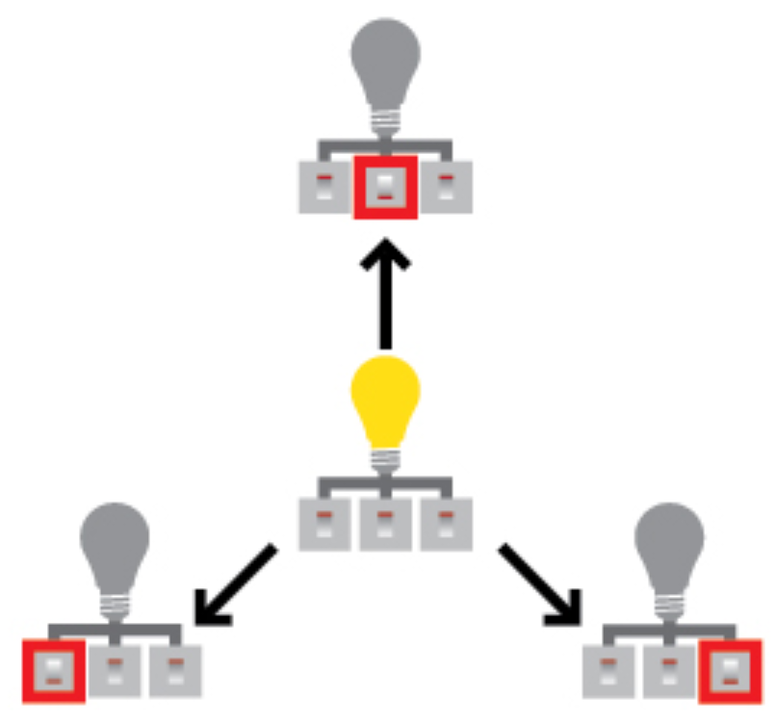
Modified Condition Decision Coverage (MCDC)
result
Change 1st subexpression, keep others -> change result to off ->1st subexpression is independent

Slide 12
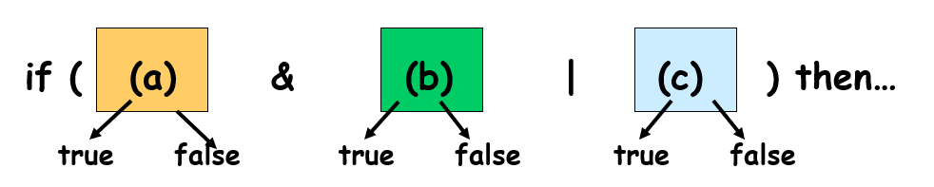
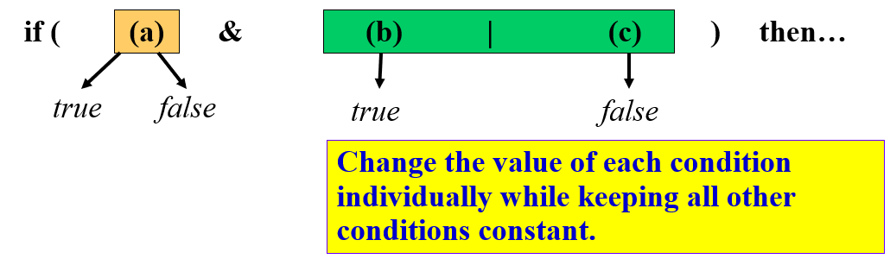
Modified Condition Decision Coverage (MCDC)
According to MC/DC, every condition in the decision independently affects the decision’s outcome.
In general, a minimum of n+ 1 test cases for a decision with n inputs instead of 2^n
Image MCDC.1: 3 subexpressions
Image MCDC.2: 1st subexpression testing
Notes:
Với MCDC thì mỗi điều kiện con phải ảnh hưởng độc lập đến với kết quả chung (decision’s outcome)
Chúng ta có thể kiểm thử bằng cách giữ nguyên các subexpression khác, thay đổi subexpression cần kiểm tra tính độc lập. Nếu kết quả chung (decision’s outcome) thay đổi và các subexpression khác không bị ảnh hưởng -> chứng minh được tính độc lập
Thông thường, chúng ta sẽ cần ít nhất n+1 test case với n là số lượng subexpression (ít hơn đáng kể so với 2^n của path coverage)

Slide 13
Modified Condition Decision Coverage (MCDC)
Example :
If (A && B) then…
(1) create truth table for conditions.
(2) Extend truth table so that it indicated which test cases can be used to show the independence of each condition.
Solution:
Show independence of A:
Take 1 + 3
Show independence of B:
Take 1 + 2
Resulting test cases are :
1 + 2 + 3
(T , T) + (T , F) + (F , T)
A B | Result
T T | T
T F | F
F T | F
F F | F
Number | A B | Result | A | B
1 | T T | T | 3 | 2
2 | T F | F |  | 1
3 | F T | F | 1
4 | F F | F
Notes:
Ví dụ với biểu thức (A&&B) chúng ta có bảng truth table bao quát được toàn bộ path
Áp dụng quy tắc kiểm tra tính độc lập như slide trước, ta thấy test case 1 và 3 thỏa mãn với subexpression A (giữ nguyên B, đổi A -> B không ảnh hưởng và result thay đổi từ True thành False)
Tương tự ta có test case 1 và 2 đảm bảo tính độc lập cho B

Slide 14
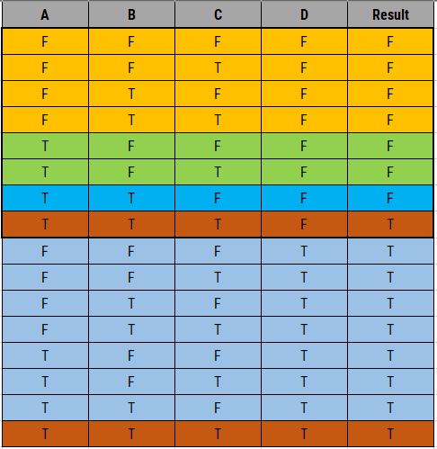
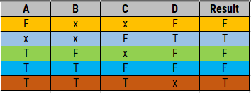
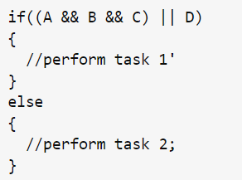
Modified Condition Decision Coverage (MCDC)
Why | To achieve both masking and unique-cause in Condition coverage
How | The decision must have at least one True and one False case. Every subexpression participating in the decision have at least one True and one False case. Each subexpression at least one time must independently determine the decision outcome. Every condition participating in the subexpression have at least one True and one False case (masking). Each condition at least one time must independently determine the subexpression outcome.
What | Use to remove redundancy in Condition coverage
Compare Example: Subexpressions: (A && B && C) D Conditions: A, B, C, D N = 4 subexpressions | Condition coverage: 2^{N} =16 test cases | MCDC: N + 1 = 5 test cases Line 1 and 5 : A is independent Line 3 and 5 : B is independent Line 4 and 5 : C is independent Line 2 and 3: D is independent
Notes:
Áp dụng tương tự, ta thấy với condition coverage yêu cầu đến 2^4 = 16 test case, trong khi MCDC chỉ cần N+1 = 5 test case

Slide 15
Misunderstanding MC/DC objective
Trying to meet the MC/DC objective apart from requirements-based testing; that is, using the source code to derive inputs for all test cases
Trying to achieve MC/DC before having a stable implementation
Using MC/DC as a testing method; that is, expecting MC/DC to find errors instead of assuring that requirements-based testing is adequate
- Relying on MC/DC to find problems that should have been addressed earlier in the software life cycle (such as complex or erroneous logic)

Slide 16
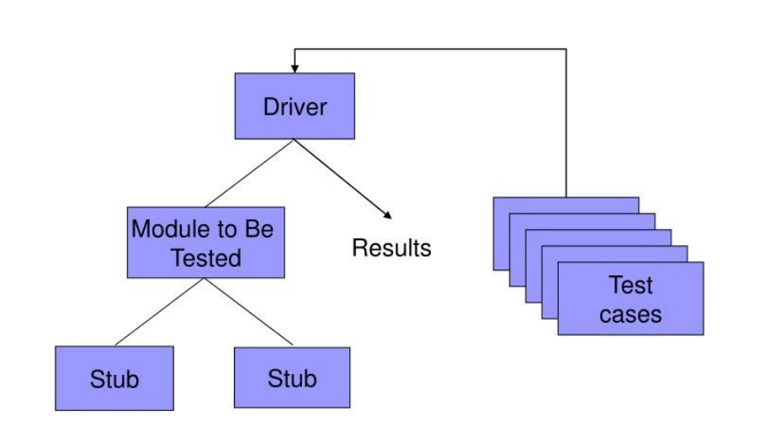
Driver:
Link module to be tested, stub, test cases.
Run test and get test results
Module to be tested: source code to be tested
Test cases:
Written by testers and is the core of UT
Each function or method in the module to be tested can have one or more test cases
Stub: (stub functions, stub classes…)
Rewritten by testers in order for test cases can run independently from the outside
Is needed when the module to be tested called functions, classes from other modules
Unit Testing Procedures
Notes:
Chúng ta có định nghĩa về procedure bao gồm: Driver, module to be tested, Test cases, stub
Driver liên kết module, test cases, stub để thực hiện test
Module: source code hàm cầm test
Test case: gồm input, output viết bởi tester
Stub: hàm ảo chỉ return 1 giá trị nhất định, dung để thay thế các hàm được gọi trong hàm được test -> đảm bảo tính isolation với các thành phần khác
Viết test case, import vào driver, lúc đó module sẽ gọi stub function
Stub function được sử dụng thay thế các hàm khác, đảm bảo tính độc lập khi test

Slide 17
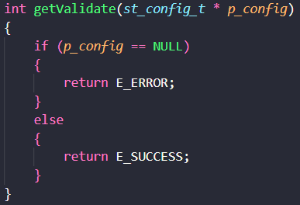
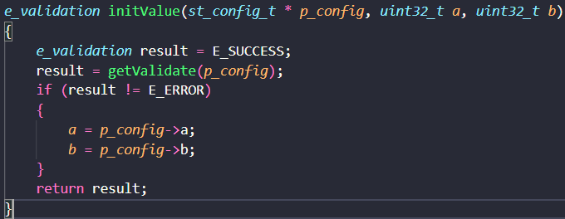
Stub function:
Example:
file_a.c
file_b.c
If file_a.c has been tested before.
For simple testing in file_b.c, we can stub getValidate function, so that function returns 2 results: E_SUCCESS and E_ERROR, that helps us reduce the amount of testing.
Unit Testing Procedures
Notes:
File_a.c đã được test/chưa hoàn thành bất kể trường hợp nào, khi hàm đang đc test initValue gọi getValidate -> getValidate sẽ được thay thế bằng stub function – chỉ trả về E_ERROR hoặc E_SUCCESS mà tester định nghĩa sẵn

Slide 18
How to perform UT?

Slide 19
Workflow of unit testing
Create test specification (update excel files)
Implement test code
Execute test code
Check coverage
Test report

Slide 20
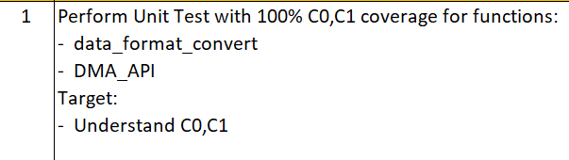
Ex1 - requirement
Step 1: Declare test cases in tech_spec_ref.xlsx
Step 2: Investigate the workflow of program
Step 3: import test case to program
Notes:
Bài đầu tiên em update file excel, tìm hiểu workflow của chương trình và import test case vào chương trình

Slide 21
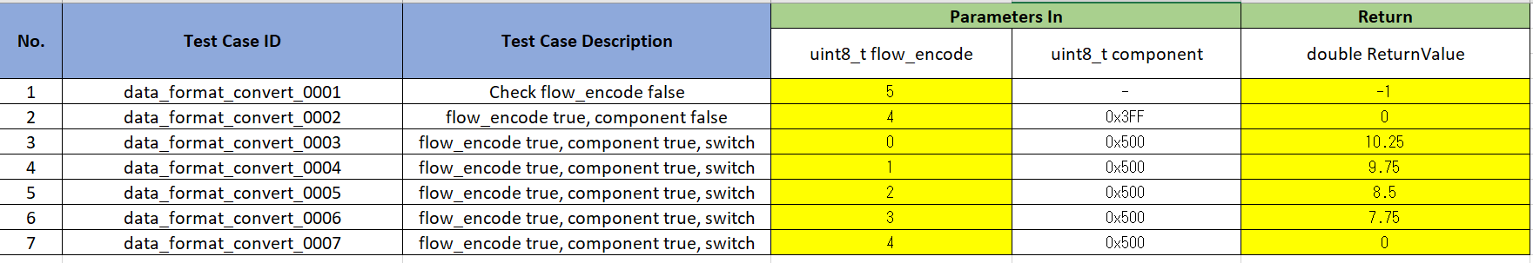
Step 1: test case preparation
double data_format_convert(uint8_t flow_encode, uint16_t component)
{
double result = 0;
if (flow_encode > 4)
{
return -1;
}
if (component > 0x3FFu)
{
component -= 0x500u;
switch (flow_encode)
{
case 0:
result = 10.25;
break;
case 1:
result = 9.75;
break;
case 2:
result = 8.5;
break;
case 3:
result = 7.75;
break;
default:
break;
}
}
switch (flow_encode)
{
case 0:
result += component / 20;
break;
case 1:
result += component / 15;
break;
case 2:
result += component / 10;
break;
case 3:
result += component / 5;
break;
default:
break;
}
return result;
}
Notes:
Đầu tiên em xem qua hàm được test và cho vào các test case để kiểm tra C0 C1 C2 coverage

Slide 22
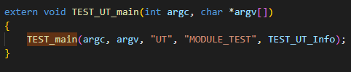
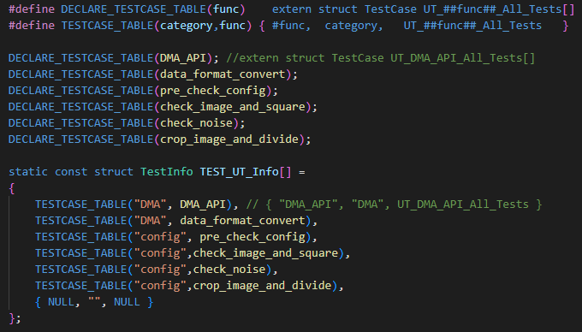
Ex1 – Declare test case table
TEST_RunAllTests(testInfo);
testfw.c
test_case.h
Notes:
Bước kế tiếp em tìm hiểu workflow của chương trình
Khởi đầu với ut_main.c, trong main, chương trình gọi TEST_main để RunAllTests với testInfo là struct TEST_UT_Info
Và TEST_UT_Info sẽ gọi struct khác tương ứng với từng function cần được test thông qua macro TESTCASE_TABLE
Để gọi được thì ta cần extern struct đó thông qua macro DECLARE_TESTCASE_TABLE

Slide 23
Ex1 – Declare test case table
TEST_RunAllTests(testInfo);
TEST_CASE_F(UT, data_format_convert, RPI3, data_format_convert_0001) { EXPECT_EQ( true, TEST_data_format_convert("PCL", 1)); }
Call test function
struct TestCase UT_data_format_convert_All_Tests[] = {
TEST_CASE_T(UT, data_format_convert, RPI3, data_format_convert_0001, data_format_convert_0001),
TEST_CASE_END
};
Contain test function address
Notes:
Sau đó hàm TEST_RunAllTests sẽ gọi toàn bộ các test case trong struct UT_data_format_convert_All_Tests[] với TEST_CASE_T là macro trỏ tới địa chỉ của test function được định nghĩa ở macro TEST_CASE_F (gọi TEST_data_format_convert : đây là hàm test chính)

Slide 24
Ex1 – Declare test case table
We need to modify data_format_convert_table.c for UT_data_format_convert_All_Tests[] . Firstly, we decare a test function that will call TEST_data_format_convert and return true if test is done without error
TEST_CASE_F(UT, data_format_convert, RPI3, data_format_convert_0001) { EXPECT_EQ( true, TEST_data_format_convert("PCL", 1)); }
Then we add test case to struct. Each test case we need to declare test case function and add to struct again.
struct TestCase UT_data_format_convert_All_Tests[] = {
TEST_CASE_T(UT, data_format_convert, RPI3, data_format_convert_0001, data_format_convert_0001),
TEST_CASE_END
};
Notes:
Với workflow trên, tại data_format_convert_table.c chúng ta cần thêm các macro TEST_CASE_F và TEST_CASE_T với số lượng tương ứng với số lượng test case mà ta đã liệt kê trong file excel

Slide 25
Ex1 - TEST_data_format_convert
#include "patterns/data_format_convert_PCL.h"
bool TEST_data_format_convert(const char *category, int32_t no)
{
...
struct TEST_data_format_convert_Pattern *pattern = &data_format_convert_PCL[no - 1];
static struct TEST_data_format_convert_Pattern data_format_convert_PCL[] =
{
/* "Test Case ID ", flow_encode , component }, { ReturnValue , */
/* data_format_convert_0001 */ { { 5 , 0 }, { -1 } },
/* data_format_convert_0002 */ { { 4 , 0x3FF }, { 0 } },
/* data_format_convert_0003 */ { { 0 , 0x500 }, { 10.25 } },
/* data_format_convert_0004 */ { { 1 , 0x500 }, { 9.75 } },
/* data_format_convert_0005 */ { { 2 , 0x500 }, { 8.5 } },
/* data_format_convert_0006 */ { { 3 , 0x500 }, { 7.75 } },
/* data_format_convert_0007 */ { { 4 , 0x500 }, { 0 } },
};
Notes:
Sau đó khi hàm test chính TEST_data_format_convert được gọi, em thấy hàm nhận địa chỉ của data_format_convert_PCL (program check list) và đây là nơi chứa các test case input, chúng ta sẽ nhập các test case đã định nghĩa sẵn từ file excel vào đây

Slide 26
Ex1 – Declare test case table
TEST_RunAllTests(testInfo);
static struct TEST_data_format_convert_Pattern data_format_convert_PCL[] =
{
/* "Test Case ID ", flow_encode , component }, { ReturnValue , */
/* data_format_convert_0001 */ { { 5 , 0 }, { -1 } },
};
Data_format_convert_PCL[] contain test cases (in data_format_convert_PCL.h)
#include "patterns/data_format_convert_PCL.h"
bool TEST_data_format_convert(const char *category, int32_t no)
{
...
struct TEST_data_format_convert_Pattern *pattern = &data_format_convert_PCL[no - 1];
Test function (in data_format_convert.c) call data_format_convert_PCL
Contain test function address (in data_format_convert_table.c)
struct TestCase UT_data_format_convert_All_Tests[] = {
TEST_CASE_T(UT, data_format_convert, RPI3, data_format_convert_0001, data_format_convert_0001),
TEST_CASE_END
};
TEST_CASE_F(UT, data_format_convert, RPI3, data_format_convert_0001) { EXPECT_EQ( true, TEST_data_format_convert("PCL", 1)); }
Call test function (in data_format_convert_table.c)
Notes:
Tổng quát lại việc chúng ta cần làm là thêm macro DECLARE_TESTCASE_TABLE và TESTCASE_TABLE trong test_case.h cho từng function cần test
Sau đó với mỗi function chúng ta thêm macro TEST_CASE_F và TEST_CASE_T để thêm test function và test case type vào tương ứng số lượng test case
Rồi chúng ta định nghĩa các input ở struct PCL cho các test case

Slide 27
Workflow of unit testing
In short
We :
+ Update test case input in data_format_convert_PCL.h
+ Update test case function in data_format_convert_table.c
+ Declare test case table in test_case.h
+ Update data_format_convert.h (if necessary/not available)
+ Modify/create data_format_convert.c (if not available)
Notes:
Bên cạnh đó chúng ta còn cần chỉnh sửa/ thêm mới file header data_format_convert.h và test function chính tại data_format_convert.c nếu chưa có/chưa chính xác

Slide 28
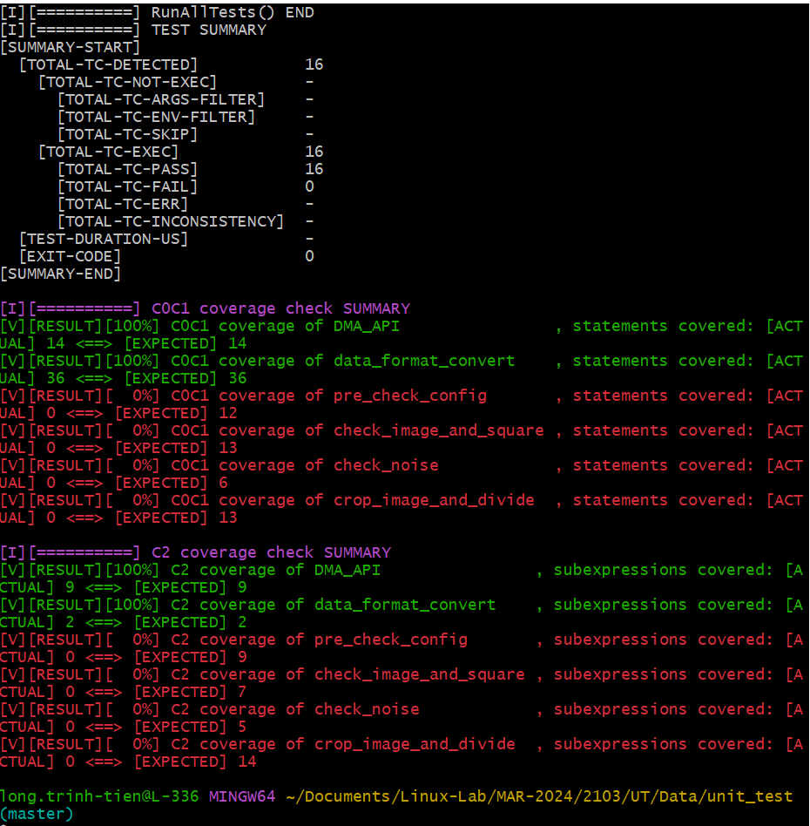
Workflow of unit testing
Execute test code
In path unit_test
Find to ut_framework including Makefile
Run: make coverage
After run, we have UT_coverage.exe
Run: UT_coverage.exe
Result

Slide 29
Ex2 – create 4 new test file for check_image_and_square()
Follow the path above, we will
+Update tech_spec_ref to determine how many test case we need for this function
+ Declare test case table in test_case.h
+ Create check_image_and_square.h
+ Create check_image_and_square.c
+ Update test case function in check_image_and_square _table.c
+ Update test case input in check_image_and_square_PCL.h
Notes:
Với các bước đã liệt kê từ bài trước, em áp dụng với bài số 2
Bài này cần phải thêm file header check_image_and_square_PCL.h và test function chính check_image_and_square _table.c

Slide 30
Ex2 – create 4 new test file for check_image_and_square()
e_validation_t check_image_and_square(st_image_size_t* p_image, st_square_t* p_square)
{
e_validation_t result = E_SUCCESS;
if (p_image == NULL || p_square == NULL)
{
result = E_FAILURE;
}
if (result == E_SUCCESS)
{
if (p_image->width_of_image > 50 && p_image->width_of_image < 100)
{
p_image->width_of_image = p_square->square_width * p_square->square_shift;
}
else
{
p_image->width_of_image = p_square->square_width;
}
if (p_image->height_of_image > 40 && p_image->height_of_image < 80)
{
p_image->height_of_image = p_square->square_height * p_square->square_shift;
}
else
{
p_image->height_of_image = p_square->square_height;
}
}
return result;
}

Slide 31
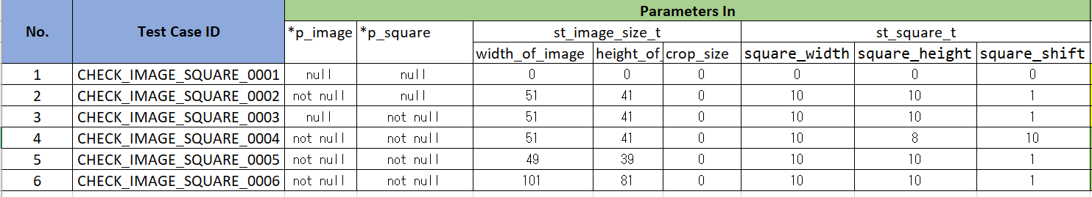
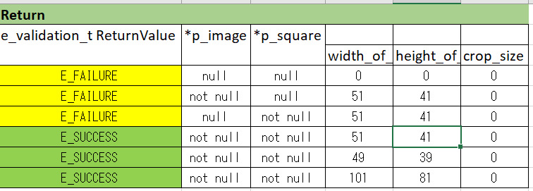
Ex2 – create 4 new test file for check_image_and_square()
+Update tech_spec_ref to determine how many test case we need for this function
Notes:
Bắt đầu với việc chuẩn bị các test case

Slide 32
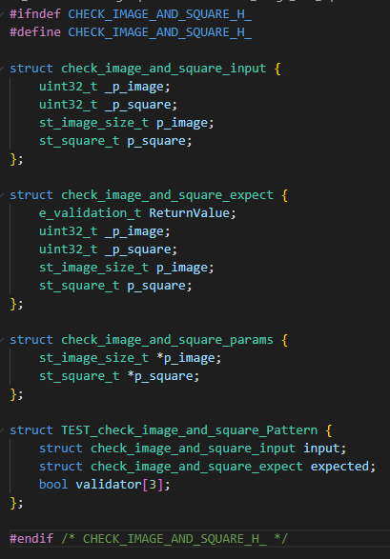
Ex2 – create 4 new test file for check_image_and_square()
+ Declare test case table in test_case.h
+ Create check_image_and_square.h
DECLARE_TESTCASE_TABLE(check_image_and_square);
static const struct TestInfo TEST_UT_Info[] =
{
TESTCASE_TABLE("config",check_image_and_square),
{ NULL, "", NULL }
};
Notes:
Sử dụng macro định nghĩa test case table và thêm file header

Slide 33
Ex2 – create 4 new test file for check_image_and_square()
+ Create check_image_and_square.c
Because we have pointer -> need a function to test pointer
Next we have function to compare input and output
Both of them will be called in TEST_check_image_and_square() function (and TEST_RunAllTests will call this function)
static bool TEST_GetAddr_check_image_and_square(uint32_t *flag, struct check_image_and_square_params *func_params)
static bool TEST_Validate_check_image_and_square(struct check_image_and_square_expect *outputs, struct check_image_and_square_expect *expected, bool validator[])
bool TEST_check_image_and_square(const char *category, int32_t no)
{
//Parameter init
//Copy data from input to function parameters
//run function, store and copy all results to outputs
//Validate pointer
//Validate output by compare with expected result that we declared
}
Notes:
Kế tiếp là thêm file định nghĩa cho test function chính
Trước hết em cần xác định các input parameter là gì, với pointer thì cần 1 hàm validate riêng, còn các input thông thường thì sử dụng 1 hàm validate này
Sau đó em định nghĩa hàm test bao gồm
Khởi tạo parameter
Sao chép input data từ PCL vào parameter
Chạy function và lưu các giá trị vào output parameter
Validate pointer
Validate output và expected result trong PCL

Slide 34
Ex2 – create 4 new test file for check_image_and_square()
+ Update test case function in check_image_and_square _table.c
+ Update test case input in check_image_and_square_PCL.h
TEST_CASE_F(UT, check_image_and_square, RPI3, check_image_and_square_0001) { EXPECT_EQ( true, TEST_check_image_and_square("PCL", 1)); }
struct TestCase UT_check_image_and_square_All_Tests[] = {
TEST_CASE_T(UT, check_image_and_square, RPI3, check_image_and_square_0001, check_image_and_square_0001),
TEST_CASE_END
};
static struct TEST_check_image_and_square_Pattern check_image_and_square_PCL[] =
{
/* "Test Case ID", { {_p_image,_p_square,{width_of_image, height_of_image,crop_size},{square_width, square_height, square_shift}},{Returnvalue,_p_image,_p_square, {width_of_image, height_of_image,crop_size},{square_width, square_height, square_shift} },{validator,validator,validator,validator,validator,validator,validator,validator} } */
/* check_image_and_square_0001 */ { { TEST_ADDR_NULL , TEST_ADDR_NULL , {0,0,0},{0,0,0}},{E_FAILURE,TEST_ADDR_NULL,TEST_ADDR_NULL,{0,0,0},{0,0,0}},{FALSE,FALSE,FALSE}},
};
Notes:
Sau khi có hàm test chính, em thêm macro để định nghĩa function test và thêm các test case như đã lập ra trong file excel

Slide 35
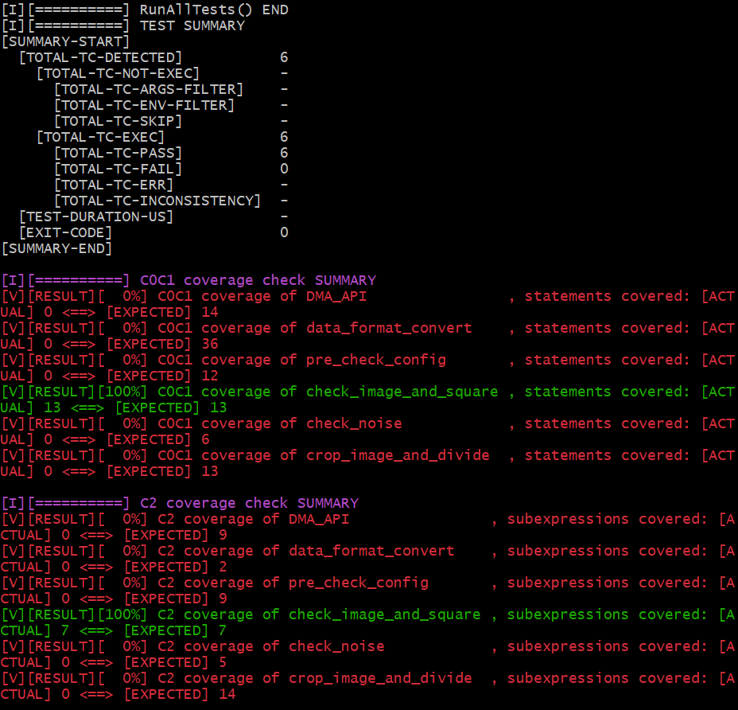
Ex2 – create 4 new test file for check_image_and_square()

Slide 36
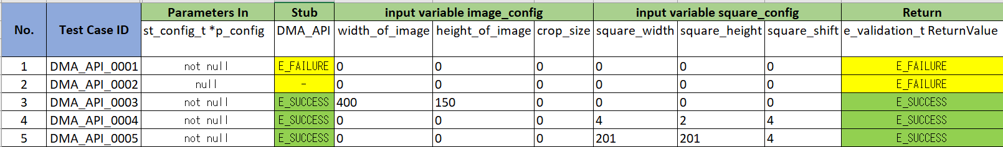
Ex3 – stub function with pre_check_config()
e_validation_t check_image_and_square(st_image_size_t* p_image, st_square_t* p_square)
{
e_validation_t result = E_SUCCESS;
if (p_image == NULL || p_square == NULL)
{
result = E_FAILURE;
}
if (result == E_SUCCESS)
{
if (p_image->width_of_image > 50 && p_image->width_of_image < 100)
{
p_image->width_of_image = p_square->square_width * p_square->square_shift;
}
else
{
p_image->width_of_image = p_square->square_width;
}
if (p_image->height_of_image > 40 && p_image->height_of_image < 80)
{
p_image->height_of_image = p_square->square_height * p_square->square_shift;
}
else
{
p_image->height_of_image = p_square->square_height;
}
}
return result;
}
Same with Ex1 and ex2 workflow, we input test case in tech_spec_ref
Notes:
Bài 3 sẽ yêu cầu thêm stub function vào bài test, tương tự các bước ở 2 bài trước, em lên danh sách các test case dựa trên hàm được test sau

Slide 37
Ex3 – stub function _ pre_check_config()
TEST_RunAllTests(testInfo);
static struct TEST_data_format_convert_Pattern pre_check_config_PCL[] =
{
/* "Test Case ID ", flow_encode , component }, { ReturnValue , */
/* pre_check_config_0001 */ { { 5 , 0 }, { -1 } },
};
Data_format_convert_PCL[] contain test cases (in data_format_convert_PCL.h)
#include "patterns/pre_check_config_PCL.h"
bool TEST_pre_check_config(const char *category, int32_t no)
{
...
struct TEST_data_format_convert_Pattern *pattern = &data_format_convert_PCL[no - 1];
Test function (in data_format_convert.c) call data_format_convert_PCL
Contain test function address (in data_format_convert_table.c)
struct TestCase UT_pre_check_config_All_Tests[] = {
TEST_CASE_T(UT, pre_check_config, RPI3, pre_check_config_0001, pre_check_config_0001),
TEST_CASE_END
};
TEST_CASE_F(UT, pre_check_config, RPI3, pre_check_config_0001) { EXPECT_EQ( true, TEST_pre_check_config ("PCL", 1)); }
Call test function (in data_format_convert_table.c)
Notes:
Em áp dụng workflow ở các bài trước, và ở đây do hàm TEST_pre_check_config gọi 1 hàm khác là DMA_API nên stub function được áp dụng

Slide 38
Ex3 – stub function _ pre_check_config()
Workflow
#include "patterns/pre_check_config_PCL.h"
bool TEST_pre_check_config(const char *category, int32_t no)
{
...
struct TEST_data_format_convert_Pattern *pattern = &data_format_convert_PCL[no - 1];
struct pre_check_config_input *inputs = &pattern->input;
...
if (inputs->DMA_API.is_stub)
{
memcpy(&g_DMA_API.ReturnValue, &inputs->DMA_API.ReturnValue, sizeof(inputs->DMA_API.ReturnValue));
g_hook_DMA_API = ut_stub_DMA_API;
}
outputs.ReturnValue = pre_check_config(func_params.p_config);
e_validation_t DMA_API_stub(uint16_t x, uint16_t y, const st_DMA_config_t* p_dma_config)
// call and return g_hook_DMA_API(x, y, p_dma_config);
// g_hook_DMA_API calls ut_stub_DMA_API (return the input of g_DMA_API.ReturnValue ~~ input taken from PCL)
In stub.c
Need to extern these function and parameter in stub.h
#define DMA_API DMA_API_(__LINE__)
#define DMA_API_(line) DMA_API__(line)
#define DMA_API__(line) DMA_API_ut_##line
#ifndef CHECK_COVERAGE
#define DMA_API_ut_7 DMA_API_stub
#else
#define DMA_API_ut_34 DMA_API_stub
#define DMA_API_ut_33 DMA_API_stub
In config_ut.c
e_validation_t pre_check_config(st_config_t* p_config)
{
DMA_API(……);//line 33
DMA_API(……);//line 34
In source_coverage\src\config.c
Notes:
Cụ thể trong TEST_pre_check_config gọi hàm pre_check_config, trong đó gọi 2 lần DMA_API , thông qua macro ở config_ut.c hàm được chuyển thành DMA_API_stub
(hoạt động như 1 hàm trung gian để kiểm tra xem user có muốn sử dụng stub hay không, bằng cách kiểm tra con trỏ g_hook_DMA_API, nếu con trỏ trỏ vào hàm stub ut_stub_DMA_API thì chương trình sẽ trả về kết quả lấy từ PCL input, còn không sẽ thực thi hàm DMA_API như thường)
//nothing left
Trong hàm TEST_pre_check_config triển khai chép giá trị từ PCL vào con trỏ g_DMA_API và chép địa chỉ của hàm ut_stub_DMA_API vào con trỏ g_hook_DMA_API
Sau đó thực thi hàm pre_check_config, trong đó có gọi hàm DMA_API, thông qua macro thì dẫn tới DMA_API_stub
Mà DMA_API_stub gọi hàm ut_stub_DMA_API thông qua g_hook_DMA_API và trả về giá trị chép từ PCL (program check list)

Slide 39
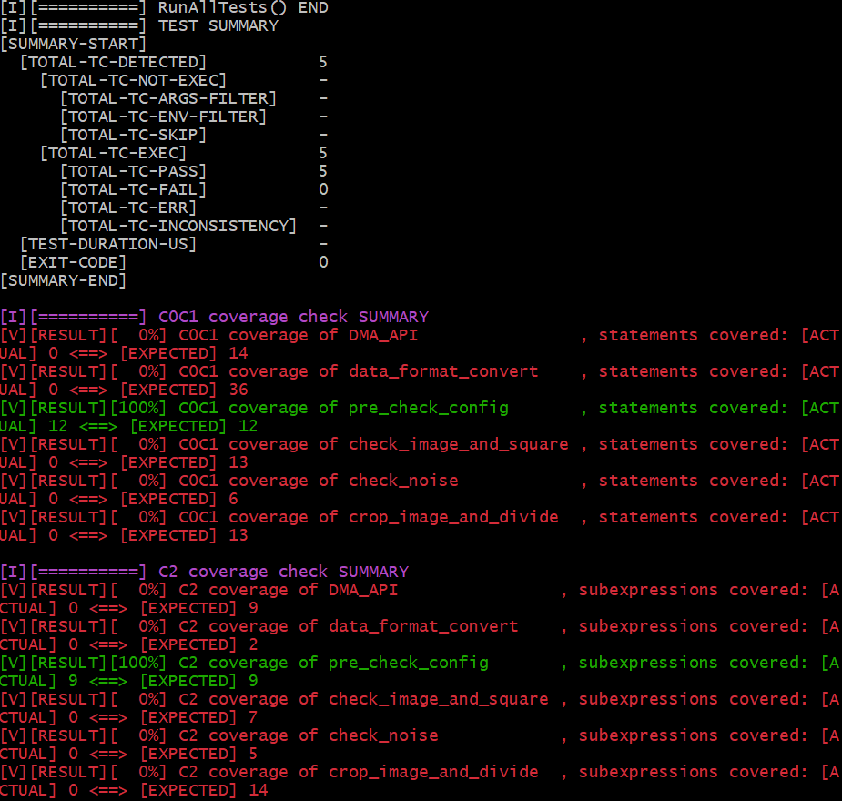
Ex3 – stub function _ pre_check_config()
After apply those step in
Ex 1, Ex 2 and stub function, we get result

Slide 40
Ex4 – create new stub function + MCDC for check_noise()
In this exercise, we have to define stub function and make MCDC test
+Update tech_spec_ref by using MCDC method
+ Declare test case table in test_case.h
+ Define macro in ut_config.c to head function is called to is_DMA_Check_stub
+ Define 2 stub function in stub.c (1 stub – is_DMA_Check_stub is for checking if we want to use stub or not _ check g_hook_* ; 1 stub ut_stub_is_DMA_Check is to return value from PCL)
+ extern pointer and create prototype for function in stub.h
+ Create check_noise.h
+ Create check_noise.c
+ Update test case function in check_noise_table.c
+ Update test case input in check_noise_PCL.h
Notes:
Tương tự với bài 4, bài này em sẽ kiểm tra thêm MCDC và tạo hàm stub

Slide 41
Ex4 – MCDC for check_noise()
+Update tech_spec_ref to determine how many test case we need for this function
e_validation_t check_noise(st_noise_t noise)
{
if (!is_DMA_Check()) {
return E_FAILURE;
}
if (((noise.noise_1 > 10) && (noise.noise_2 > 11) && (noise.noise_3 > 12)) || (noise.noise_4 > 9)) {
return E_FAILURE;
}
else {
return E_SUCCESS;
}
}
A
B
C
D
Notes:
Bắt đầu với lập test case bằng MCDC check, trong check_noise có 4 subexpression em gọi là A,B,C,D

Slide 42
Ex4 – MCDC for check_noise()
+Update tech_spec_ref to determine how many test case we need for this function
Notes:
Do có 4 subexpression -> em chọn ít nhất 1 cặp để chứng minh tính độc lập của biểu thức khi thay đổi giá trị
Với biểu thức A em chọn cặp (4;11) thì khi thay đổi A từ true thành false + giữ nguyên các biểu thức còn lại -> result thay đổi -> chứng minh được tính độc lập của A
Tương tự với B,C,D em tìm được các cặp chứng minh tính độc lập

Slide 43
Ex4 – MCDC for check_noise()
+Update tech_spec_ref to determine how many test case we need for this function
Notes:
Do chỉ cần ít nhất 1 cặp cho mỗi subexpression nên em lấy mỗi biểu thức 1 cặp (2 chuỗi giá trị) để tạo test input. Với A,B,C chỉ có 1 cặp thỏa, còn D thì có nhiều cặp thỏa điều kiện của MCDC nên chúng ta chọn 1 cặp, ưu tiên các chuỗi giá trị đã xuất hiện trong A,B,C (ở đây là chuỗi input thứ 3)
Tổng hợp lại ta có 5 test case (ứng với N+1 với N là số điều kiện con)

Slide 44
Ex4 – MCDC for check_noise()
+Update tech_spec_ref to determine how many test case we need for this function
Notes:
Từ đó lập các test case trong excel

Slide 45
Ex4 – create new stub function for check_noise()
+ Define macro in ut_config.c to head function is called to is_DMA_Check_stub
+ Define 2 stub function in stub.c (1 stub – is_DMA_Check_stub is for checking if we want to use stub or not _ check g_hook_* ; 1 stub ut_stub_is_DMA_Check is to return value from PCL)
+ extern pointer and create prototype for function in stub.h
#define UT_is_DMA_Check (10)
typedef e_validation_t (*p_is_DMA_Check)(void);
typedef struct{
e_validation_t ReturnValue[UT_is_DMA_Check];
uint32_t ut_index;
}s_is_DMA_Check;
extern p_is_DMA_Check g_hook_is_DMA_Check;
extern e_validation_t ut_stub_is_DMA_Check(void);
extern s_is_DMA_Check g_is_DMA_Check;
In stub.h
e_validation_t ut_stub_is_DMA_Check(void)
{
s_is_DMA_Check *IO = &g_is_DMA_Check;
e_validation_t ReturnValue;
ReturnValue = IO->ReturnValue[IO->ut_index];
return ReturnValue;
}
e_validation_t is_DMA_Check_stub(void)
{
e_validation_t ret_func;
if (NULL != g_hook_is_DMA_Check)
{
ret_func = g_hook_is_DMA_Check();
}
else
{
ret_func = is_DMA_Check();
}
return ret_func;
} //In stub.c
#define is_DMA_Check is_DMA_Check_(__LINE__)
#define is_DMA_Check_(line) is_DMA_Check__(line)
#define is_DMA_Check__(line) is_DMA_Check_ut_##line
#ifndef CHECK_COVERAGE
#define is_DMA_Check_ut_70 is_DMA_Check_stub
#else
#define is_DMA_Check_ut_107 is_DMA_Check_stub
#define is_DMA_Check_ut_108 is_DMA_Check_stub
#endif
#undef is_DMA_Check
In ut_config.c
Notes:
Kế tiếp em lập stub function, bao gồm 1 function trung gian kiểm tra pointer is_DMA_Check_stub và 1 stub function ut_stub_is_DMA_Check
Em extern các biến và khai báo prototype cho các function trên
Sau đó tạo macro để thay thế hàm is_DMA_Check thành hàm trung gian is_DMA_Check_stub
Dòng 107 là cho C2_checker

Slide 46
Ex4 – create new stub function + MCDC for check_noise()
+ Create check_noise.h
+ Create check_noise.c
#ifndef CHECK_NOISE_H_
#define CHECK_NOISE_H_
#include "DMA.h"
struct is_DMA_Check_info {
e_validation_t ReturnValue;
bool is_stub;
}; struct check_noise_input {
st_noise_t noise;
struct is_DMA_Check_info is_DMA_Check;
}; struct check_noise_expect {
e_validation_t ReturnValue;
}; struct check_noise_params {
st_noise_t noise;
}; struct TEST_check_noise_Pattern {
struct check_noise_input input;
struct check_noise_expect expected;
};
#endif /* CHECK_NOISE_H_ */
static bool TEST_Validate_check_noise
bool TEST_check_noise(...)
{
...
if (inputs->is_DMA_Check.is_stub)
{
memcpy(&g_is_DMA_Check.ReturnValue, &inputs->is_DMA_Check.ReturnValue, sizeof(inputs->is_DMA_Check.ReturnValue));
g_hook_is_DMA_Check = ut_stub_is_DMA_Check;
}
...
}
In check_noise.c
Notes:
Tương tự các bài trước, em tạo function test chính trong check_noise.c và tạo file check_noise.h

Slide 47
Ex4 – create new stub function + MCDC for check_noise()
+ Update test case function in check_noise_table.c
+ Update test case input in check_noise_PCL.h
TEST_CASE_F(UT, check_noise, RPI3, check_noise_0001) { EXPECT_EQ( true, TEST_check_noise("PCL", 1)); }
struct TestCase UT_check_noise_All_Tests[] = {
TEST_CASE_T(UT, check_noise, RPI3, check_noise_0001, check_noise_0001), TEST_CASE_END
};
In check_noise_table.c
static struct TEST_check_noise_Pattern check_noise_PCL[] =
{
/* "Test Case ID ", {{{noise1,noise2,noise3,noise4},{ReturnValue,is_stub}},{ReturnValueExpected} } */
/* check_noise_0001 */ {{{0,0,0,0},{FALSE,TRUE}},{E_FAILURE} },
};
In check_noise_PCL.h
Notes:
Tương tự em tạo test case function trong check_noise_table.c và test case input trong check_noise_PCL.h

Slide 48
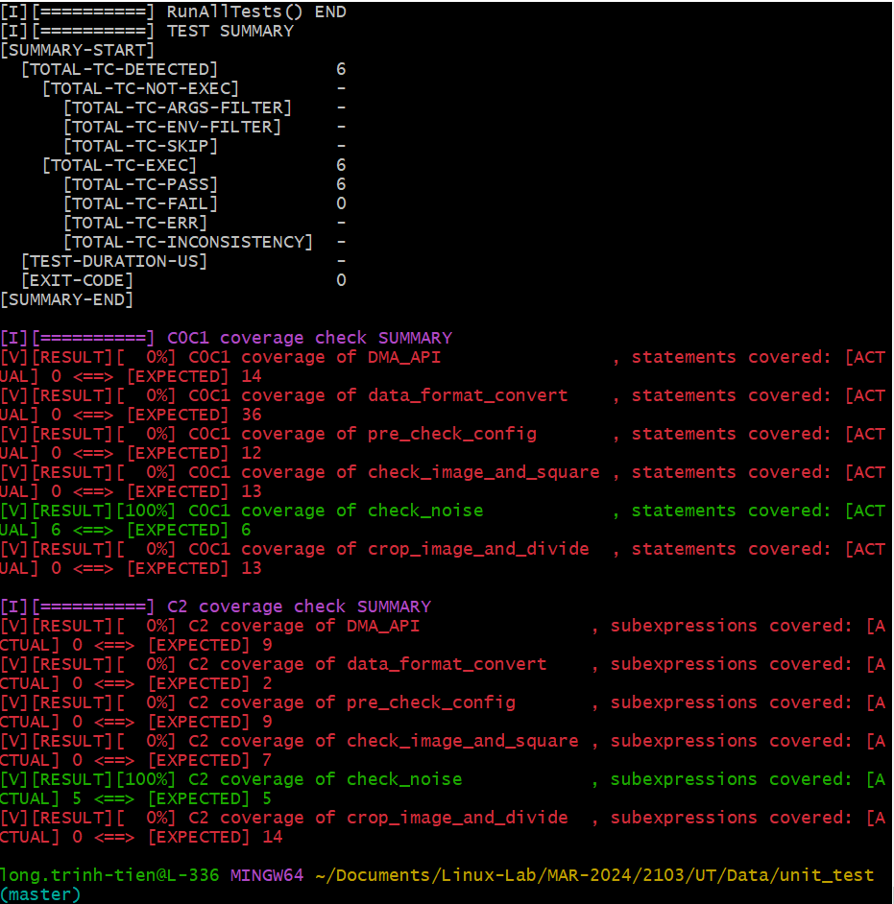
Ex4 – create new stub function + MCDC for check_noise()

Slide 49
Ex5 –MCDC for crop_image_and_divide()
+Update tech_spec_ref
+ Declare test case table in test_case.h
+ Create crop_image_and_divide.h
+ Create crop_image_and_divide.c
+ Update test case function in crop_image_and_divide_table.c
+ Update test case input in crop_image_and_divide_PCL.h
Notes:
Bài 5 yêu cầu kiểm tra MCDC nhiều lần hơn, còn lại tương tự các bài trước

Slide 50
Ex5 –MCDC for crop_image_and_divide()
e_validation_t crop_image_and_divide(st_image_size_t* p_image, uint8_t divisor)
{
e_validation_t result = E_SUCCESS;
if (p_image == NULL)
{
result = E_FAILURE;
}
if (p_image->width_of_image <= 500 || p_image->height_of_image <= 500) {
result = E_FAILURE;
}
else {
/* Crop to make squared image */
p_image->width_of_image = p_image->height_of_image;
}
if (result == E_SUCCESS)
{
if ((p_image->width_of_image % 2) != 0 && (p_image->height_of_image % 2) != 0 && \
(p_image->width_of_image % 5) != 0 && (p_image->height_of_image % 5) != 0 && \
(p_image->width_of_image % 6) != 0 && (p_image->height_of_image % 6) != 0)
{
result = E_FAILURE;
}
else {
if (((divisor % 60 == 0) && (divisor <= p_image->width_of_image)) || \
((divisor % 120 == 0) && (divisor <= p_image->width_of_image)) || \
((divisor % 180 == 0) && (divisor <= p_image->width_of_image))
) {
p_image->crop_size = p_image->width_of_image/divisor;
}
}
}
return result;
}
Notes:
Ở trong function crop_image_and_divide có 3 phần cần kiểm tra MCDC, em chia thành phần màu xanh lá, màu xanh dương và màu vàng

Slide 51
Ex5 –MCDC for crop_image_and_divide()
if (p_image->width_of_image <= 500 || p_image->height_of_image <= 500)
+ Same with previous MCDC practice, we have N+1 = 3 test case and both meet MCDC independence rule
Notes:
Bắt đầu với xanh lá, em có thể đơn giản liệt kê ra 3 test case do có 2 subexpression

Slide 52


Ex5 –MCDC for crop_image_and_divide()
p_image->width_of_image = p_image->height_of_image; if ((p_image->width_of_image % 2) != 0 && (p_image->height_of_image % 2) != 0 && \
(p_image->width_of_image % 5) != 0 && (p_image->height_of_image % 5) != 0 && \
(p_image->width_of_image % 6) != 0 && (p_image->height_of_image % 6) != 0)
+ Because width of image and height of image are the same -> only need to examine 3 subexpression
+ Only the first input line return True -> we can check MCDC independence rule base on these input only
+ But the 4rd line cannot meet MCDC independence rule (there are no such an odd number that can be divided by 6) -> We change into an even number to meet C2 coverage
Notes:
Với xanh dương
Do width of image = height of image -> chỉ xét 3 subexpression width of image
Do chỉ có trường hợp đầu tiên đem lại result True -> dựa trên đây để xét tính độc lập của 3 hàm điều kiện con
Sau 2 hàm đầu tiên đã kiểm tra độc lập thành công, hàm thứ 3 không thể kiểm tra được MCDC (giải thích trên slide) -> đây là ví dụ cho MCDC không thể cover hết toàn bộ các trường hợp -> thay đổi thành số chẵn để check C2 coverage

Slide 53
Ex5 –MCDC for crop_image_and_divide()
if (((divisor % 60 == 0) && (divisor <= p_image->width_of_image)) || \
((divisor % 120 == 0) && (divisor <= p_image->width_of_image)) || \
((divisor % 180 == 0) && (divisor <= p_image->width_of_image))
Not
MCDC
+ First line does not be affected by ‘divisor % 60, 120, 180’ -> can only check MCDC with divisor <= width
Match with Line 3,4,5 but divisor is uint_8 ~0-255 cannot larger than width_of_image (that is only > 500)
+ Only the second line left that return False result
+ Same with previous problem, we find no case satisfy the MCDC condition for divisor %120 and divisor % 180 (can not be divided by 60 -> also can not be divided by 120 and 180) ->
Notes:
Ở phần màu vàng, khởi đầu với kiểm tra tính độc lập của divisor<=width do các subexpression còn lại không bị ảnh hưởng, từ đây có thể thấy được hàng 1 với hàng 3/4/5 đều đảm bảo tính độc lập, nhưng điều đó đồng nghĩa với divisor phải lớn hơn 500 -> vượt quá định nghĩa uint_8 tương đương với chỉ chứa từ 0-255 -> loại -> không đảm bảo MCDC ở đây
Do chỉ có hàng 2 là ra result False nên dựa vào đây để chứng minh các subexpression còn lại độc lập
Hàng 2 và 3 chứng minh được tính độc lập của A
Do hàng 4 và 5 không thể chứng minh được độc lập theo MCDC (ko có số nào ko chia hết cho 60 mà chia hết cho 120 và 180) -> thay đổi để check C2 coverage

Slide 54
Ex5 –MCDC for crop_image_and_divide()
+Update tech_spec_ref by using MCDC method
Notes:
Từ 3 phần trên em xây dựng

Slide 55
Ex5 –MCDC for crop_image_and_divide()
+ Create crop_image_and_divide.h
+ Create crop_image_and_divide.c
struct crop_image_and_divide_input {
uint32_t _p_image;
st_image_size_t p_image;
uint32_t divisor;
};
struct crop_image_and_divide_expect {
e_validation_t ReturnValue;
uint32_t _p_image;
st_image_size_t p_image;
};
struct crop_image_and_divide_params {
st_image_size_t* p_image;
uint32_t divisor;
};
struct TEST_crop_image_and_divide_Pattern {
struct crop_image_and_divide_input input;
struct crop_image_and_divide_expect expected;
bool validator[3];
};
crop_image_and_divide.h
TEST_GetAddr_crop_image_and_divide : test address is valid or not
TEST_Validate_crop_image_and_divide : compare output with expected output (declared in PCL)
TEST_crop_image_and_divide: Execute the function and take output to 2 test function above
Crop_image_and_divide.c
Notes:
Phần còn lại tương tự với các bài trên

Slide 56
Ex5 –MCDC for crop_image_and_divide()
+ Update test case function in crop_image_and_divide_table.c
+ Update test case input in crop_image_and_divide_PCL.h
TEST_CASE_F(UT, crop_image_and_divide, RPI3, crop_image_and_divide_0001) { EXPECT_EQ( true, TEST_crop_image_and_divide("PCL", 1)); }
struct TestCase UT_crop_image_and_divide_All_Tests[] = {
TEST_CASE_T(UT, crop_image_and_divide, RPI3, crop_image_and_divide_0001, crop_image_and_divide_0001),
TEST_CASE_END
};
Crop_image_and_divide_table.c
static struct TEST_crop_image_and_divide_Pattern crop_image_and_divide_PCL[] =
{
/* "Test Case ID ", {{*p_image, {width_of_image, height_of_image, crop_size}, divisor},{ReturnValue, *p_image, {width_of_image, height_of_image, crop_size}},{validator,validator,validator}} */
/* crop_image_and_divide_0001 */ {{TEST_ADDR_NULL, {0, 0, 0}, 0},{E_FAILURE, TEST_ADDR_NOT_NULL, {0, 0, 0}},{}},
};

Slide 57
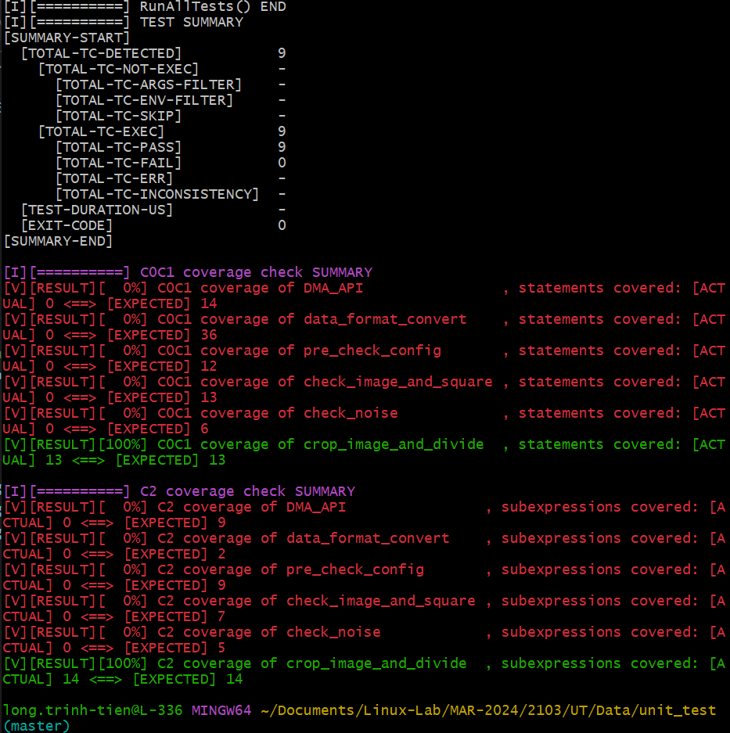
Ex5 –MCDC for crop_image_and_divide()

Slide 58
Thank You!!

